Slide 1

MODELE SPICE
Departamentul de Electronică şi Calculatoare
str. Politehnicii 1, 500024 Braşov
0268 478705
Notițe de curs – Cursul nr. 3
Conf. dr. ing. Gheorghe PANĂ
gheorghe.pana@unitbv.ro

Slide 2
Probleme tratate
Descrierea elementelor de circuit
  cu 2 terminale:
    rezistoare R,
    Condensatoare, C,
    Bobine, L,
    Surse independente de tensiune V,
    Surse independente de curent, I,
    Diode, D;
  cu mai mult de 2 terminale:
    Bobine cuplate, TX,
    Tranzistor bipolar, Q,
    TEC-J, J,
    TEC-MOS, M.

Slide 3
Descrierea elementelor de circuit cu două terminale
Elemente de circuit cu două terminale:
Rezistoare (liniare)
Condensatoare (liniare şi neliniare)
Bobine (liniare şi neliniare)
Surse de tensiune independente (liniare)
Surse de curent independente (liniare)
Diode (neliniare)

Slide 4

Descrierea elementelor de circuit
REZISTOARE
Rnume nod1 nod2 valoare_r <TC=tc1, < tc2>>
IMPORTANT
Rezistența poate fi pozitivă sau negativă dar nu poate fi egală cu zero!

Slide 5
Descrierea elementelor de circuit
REZISTOARE
TC = Thermal Coefficient
În SPICE variația cu temperatura a rezistenței se modelează printr-un polinom de ordinul 2:
unde
tc1 şi tc2 sunt coeficienții de temperatură de ordinul unu şi doi ai rezistenței, exprimați în °C⁻¹, respectiv °C⁻².
TNOM este temperatura nominală (27°C)
TEMP reprezintă diferitele temperaturi la care se face simularea specificate în declarația .TEMP

Slide 6
Descrierea elementelor de circuit
REZISTOARE
Sensul pozitiv al curentului prin R este de la borna 1 la borna 2.
Exemplu:

Slide 7

Descrierea elementelor de circuit
CONDENSATOARE
Cnume nod1 nod2 valoare_c <IC=V_{C0}>
Observații:
IC este opțional şi este utilizat pentru a specifica valoarea inițială V_{C0} (la t=0) a tensiunii pe condensator.
Opțiunea IC=V_{C0} este folosită numai atunci când în declarația .TRAN (analiză în timp) este specificat UIC (Use Initial Conditions – foloseşte condițiile inițiale).

Slide 8
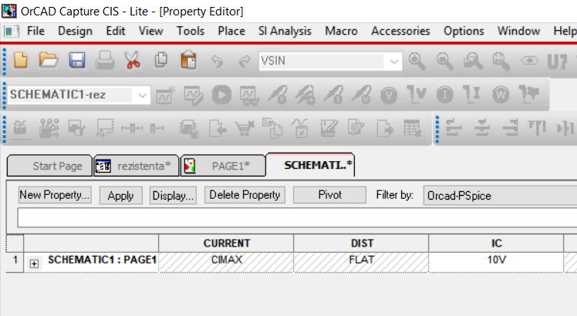
Descrierea elementelor de circuit
CONDENSATOARE
În descrierea grafică a circuitului, dând dublu clic pe simbolul condensatorului, în fereastra Property Editor se găseşte parametrul IC

Slide 9
Descrierea elementelor de circuit
CONDENSATOARE
Sensul tensiunii pe condensator este de la terminalul 1 la terminalul 2:
  dacă IC=10 => U_{1,2}=+10V
  dacă IC=-10 => U_{1,2}=-10V
De exemplu, în cazul circuitului din figură
tensiunea pe R1 va începe de la -10V,
care este valoarea de tensiune „văzută”
de R1:

Slide 10

Descrierea elementelor de circuit
BOBINE
Lnume nod1 nod2 valoare_l <IC=I_{L0}>
Observații:
IC este opțional şi este utilizat pentru a specifica valoarea inițială (la t=0) a curentului I_{L0} care trece prin bobină.
Opțiunea IC= I_{L0} este folosită numai atunci când în declarația .TRAN (analiză în timp) este specificat UIC (Use Initial Conditions – foloseşte condițiile inițiale).

Slide 11
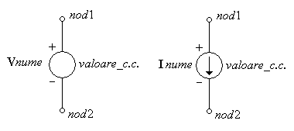
Descrierea elementelor de circuit
Surse de polarizare şi de semnal independente
Vnume... nod1 nod2 <<DC>…valoare_c.c.> <AC <modul_c.a.
+ <fază_c.a.>>> <TRAN_funcție <valoare1 <valoare2…>>>
Inume... nod1 nod2 <<DC>…valoare_c.c.> <AC <modul_c.a.
+ <fază_c.a.>>> <TRAN_funcție <valoare1 <valoare2…>>>

Slide 12
Descrierea elementelor de circuit
Surse de polarizare şi de semnal independente
Sursele independente sunt folosite pentru a descrie polarizările şi semnalele din cele trei moduri de analiză în SPICE: de c.c. (DC), tranzitorie (în domeniul timp) şi de semnal mic de c.a. (AC);
modul_c.a. şi fază_c.a. reprezintă amplitudinea şi faza (în grade) ale unei tensiuni sau ale unui curent de semnal mic;
Vnume... nod1 nod2 <<DC>…valoare_c.c.> <AC <modul_c.a.
+ <fază_c.a.>>> <TRAN_funcție <valoare1 <valoare2…>>>
Inume... nod1 nod2 <<DC>…valoare_c.c.> <AC <modul_c.a.
+ <fază_c.a.>>> <TRAN_funcție <valoare1 <valoare2…>>>

Slide 13
Descrierea elementelor de circuit
Surse de polarizare şi de semnal independente
Pentru analiza de semnal mare în domeniul timp SPICE oferă 5 tipuri de semnale dependente de timp:
  Impuls (PULSE)
  Exponențial (EXPonential)
  Sinusoidal (SINusoidal)
  Formă de undă aproximată prin segmente de dreaptă (PWL - PieceWise Linear)
  Semnal sinusoidal modulat în frecvență cu un alt semnal sinusoidal
  (SFFM – Single-Frequency Frequency-Modulated)
Într-o declarație de sursă specificația TRAN_funcție conține un cuvânt cheie care specifică una din cele 5 funcții şi un set de parametrii.

Slide 14
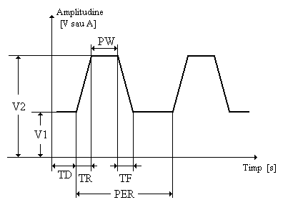
Funcția impuls - PULSE
PULSE (V1 V2 TD TR TF PW PER)
V1=valoare inițială [V sau A]
V2=valoarea de palier [V sau A]
TD=timpul de întârziere [s]
TR=timpul de creştere [s]
TF=timpul de cădere [s]
PW=durata palierului [s]
PER=perioada [s]

Slide 15
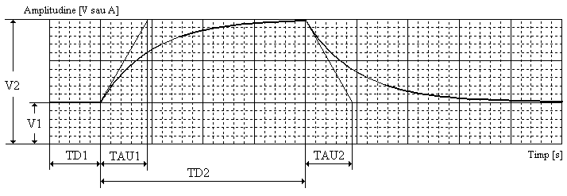
Funcția exponențială - EXP
EXP (V1 V2 <TD1 TAU1 TD2 <TAU2>>)
V1=valoare inițială [V sau A] (valoarea implicită 0)
V2=valoarea de palier a impulsului [V sau A] (valoarea implicită 0)
TD1=timpul de întârziere la creştere [s] (valoarea implicită 0)
TAU1=constanta de timp la creştere [s] (valoarea implicită TPAS)
TD2=timpul de întârziere la descreştere [s] (valoarea implicită TD1+TPAS)
TAU2=constanta de timp la descreştere [s] (valoarea implicită TPAS)

Slide 16
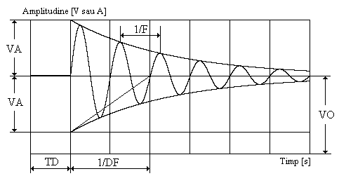
Funcția sinusoidală - SIN
SIN (VO VA <F <TD <DF <THETA>>>>)
VO=valoarea de offset [V sau A] (valoarea implicită =0)
VA=amplitudinea [V sau A] (valoarea implicită =0)
F=frecvența [Hz] (valoarea implicită =1/TSTOP)
TD=timp de întârziere [s] (valoarea implicită =0)
DF=factor de amortizare [1/s] (valoarea implicită =0)
THETA=faza (valoarea implicită =0)

Slide 17
Funcția sinusoidală modulată în frecvență cu un alt semnal sinusoidal - SFFM
SFFM (VO VA <FP <IMOD <FS>>>)
VO=componenta continuă (offset) [V sau A] (valoarea implicită =0)
VA=amplitudinea [V sau A] (valoarea implicită =0)
FP=frecvența purtătoare [Hz] (valoarea implicită =1/TSTOP)
IMOD=indicele de modulație [-] (valoarea implicită =0)
FS=frecvența modulatoare [Hz] (valoarea implicită =1/TSTOP)

Slide 18
Observație
Valorile predefinite se folosesc pentru parametrii care nu au fost încă specificați şi sunt legate de mărimile TPAS şi TSTOP din analiza tranzitorie:
  TPAS = rezoluția în timp a formelor de undă (pasul analizei în timp – Maximum step size)
  TSTOP = sfârşitul intervalului de timp pentru care se face simularea (Run to time)

Slide 19
Observație – modulația în amplitudine
FM = Frequency Modulation (modulație în frecvență)
AM = Amplitude Modulation (modulație în amplitudine)
Semnal AM

Slide 20
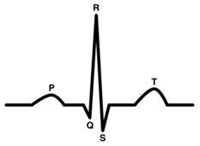
Funcția aproximată prin segmente de dreaptă - PWL
PWL (t1 V1 <t2 V2 <t3 V3…>>)
Semnalul descris de PWL este format din segmente de dreaptă care conectează punctele de coordonate (t_{i}, V_{i})
Exemplu de semnal asemănător cu cel cules de un
electrocardiograf (semnal PQRST)

Slide 21
Descrierea elementelor de circuit
Surse de polarizare şi de semnal independente
Surse de semnal sinusoidal (VSIN şi ISIN) utilizate la analiza în timp:
Observație: alți parametri în afară de offset (VOFF), amplitudine (VAMPL) și frecvență (FREQ) se găsesc dând dublu clic pe simbolul sursei, în fereastra Property Editor (la descrierea grafică)

Slide 22
Descrierea elementelor de circuit
Surse de polarizare şi de semnal independente
Surse de semnal alternativ, utilizate la analiza în frecvență:
Observație: domeniul de variație a frecvenței semnalului generat se specifică la definirea parametrilor pentru analiza în frecvență.

Slide 23
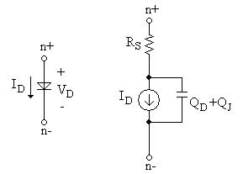
Descrierea elementelor de circuit
DIODE
Dnume n+ n- MODEL_nume
Observații:
Numele modelului (MODEL_nume) se poate specifica prin declarațiile:
.MODEL – descrierea modelului
.LIB – căutarea modelului într-o bibliotecă de modele

Slide 24
Descrierea elementelor de circuit
DIODE
Parametrii modelului de diodă
Numele | Parametrul | Unități | Valoarea predefinită
IS | Curentul de saturație | A | 10⁻¹⁴
N | Coeficientul de emisie | - | 1
RS | Rezistența serie parazită | Ω | 0
TT | Timpul de tranzit | s | 0
CJO | Capacitatea la polarizare nulă | F | 0
VJ | Diferența internă de potențial | V | 1
M | Coeficientul de „gradare” | - | 0.5
EG | Energia de activare | eV | 1.11
BV | Tensiunea de străpungere | V | ∞
IBV | Curentul la tensiunea de străpungere | A | 10⁻³

Slide 25
Descrierea elementelor de circuit cu mai mult de două terminale
Elemente de circuit cu mai mult de 2 terminale:
Bobine cuplate
Tranzistoare bipolare (TB)
Tranzistoare cu efect de câmp cu poartă joncțiune
(TEC-J)
Tranzistoare cu efect de câmp metal-oxid-semiconductor (TEC-MOS)

Slide 26
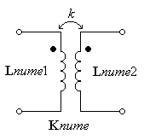
Descrierea elementelor de circuit
BOBINE CUPLATE
Knume Lnume1 Lnume2 k
Observații:
Bobinele Lnume1 şi Lnume2 trebuie să fie definite anterior în fişierul de intrare.
Coeficientul de cuplaj k trebuie să fie: 0<k<1
La desenarea în Capture, k=1

Slide 27
Descrierea elementelor de circuit
BOBINE CUPLATE
Exemplul 1: transformatorul din structura unui redresor monofazat monoalternanță:
Descrierea transformatorului:
L1 2 0 100mH
L2 3 0 1mH
K1 L1 L2 0.99

Slide 28
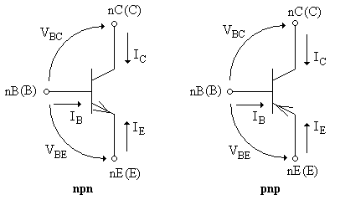
Descrierea elementelor de circuit
TRANZISTOARE BIPOLARE
Qnume nC nB nE <nS> MODEL_nume
Observații:
Numele modelului (MODEL_nume) se poate specifica prin declarațiile:
.MODEL – descrierea modelului
.LIB – căutarea modelului într-o bibliotecă de modele

Slide 29
Descrierea elementelor de circuit
TRANZISTOARE BIPOLARE
Parametrii modelului de TB
Numele | Parametrul | Unități | Valoarea predefinită
IS | Curentul de saturație | A | 10⁻¹⁶
BF | Câştigul în curent direct | - | 100
BR | Câştigul în curent invers | - | 1
NF | Coeficientul de emisie direct | - | 1
NR | Coeficientul de emisie invers | - | 1
VAF | Tensiunea Early directă | V | ∞
VAR | Tensiunea Early inversă | V | ∞
RC | Rezistența serie a colectorului | Ω | 0
RE | Rezistența serie a emitorului | Ω | 0
RB | Rezistența serie a bazei | Ω | 0
TF | Timpul de tranzit direct | s | 0

Slide 30
Descrierea elementelor de circuit
TRANZISTOARE BIPOLARE
Parametrii modelului de TB (continuare)
Numele | Parametrul | Unități | Valoarea predefinită
TR | Timpul de tranzit invers | s | 0
CJE | Capacitatea joncțiunii BE la polarizare nulă | F | 0
VJE | Diferența internă de potențial a joncțiunii BE | V | 0.75
MJE | Coeficientul de „gradare” a joncțiunii BE | - | 0.33
CJC | Capacitatea joncțiunii BC la polarizare nulă | F | 0
VJC | Diferența internă de potențial a joncțiunii BC | V | 0.75
MJC | Coeficientul de „gradare” a joncțiunii BC | - | 0.33
CJS | Capacitatea joncțiunii CS la polarizare nulă | F | 0
VJS | Diferența internă de potențial a joncțiunii CS | V | 0.75
MJS | Coeficientul de „gradare” a joncțiunii CS | - | 0.33

Slide 31
Descrierea elementelor de circuit
TRANZISTOARE BIPOLARE
Exemplul 2: amplificator de semnal mic cu tranzistor npn
Descrierea tranzistorului TB:
cu instrucțiunea .model
Q1 3 2 4 TBN
.model TBN NPN(IS=1E-15 BF=150)
sau utilizând instrucțiunea .LIB
Q1 3 2 4 Q2N2222
.LIB C:\PSPICE\bipolar.lib

Slide 32
Descrierea elementelor de circuit
TRANZISTOARE BIPOLARE
Determinarea PSF-ului la TB
Cazul 1 – model simplu de tranzistor, cazul 2 – model industrial (2N2222)
determinarea PSF
*descrierea circuitului
R1 6 2 100k
R2 2 0 12k
R3 4 0 470
R4 6 3 5k
Q1 3 2 4 TBN
.model TBN NPN(IS=1E-15 BF=150)
*Q1 3 2 4 Q2N2222
*.LIB EVAL.LIB
Vcc 6 0 DC 12
.DC Vcc 12 12 1
.PRINT DC V(2,4) V(3,4) IB(Q1) IC(Q1)
.END
Observații: s-a considerat numai circuitul de c.c.

Slide 33
Descrierea elementelor de circuit
TRANZISTOARE BIPOLARE
Rezultate:
Concluzii:
Modele diferite de tranzistor duc la rezultate diferite.
La fel se întâmplă şi în practică: pot fi tranzistoare chiar de același tip (au aceeași denumire) dar au parametri diferiți (factorul de amplificare în curent β, în special).
Caz | V(2,4) | V(3,4) | IB(Q1) | IC(Q1)
1 | 7.158E-01 | 6.272E+00 | 6.977E-06 | 1.047E-03
2 | 6.486E-01 | 5.546E+00 | 7.418E-06 | 1.180E-03

Slide 34
Descrierea elementelor de circuit
TRANZISTOARE BIPOLARE
Exemplul 3: sursă de curent constant realizată cu tranzistoare pnp
Descrierea tranzistoarelor TB:
cu instrucțiunea .model
Q1 2 2 1 TBP
Q2 3 2 1 TBP
.model TBP PNP(IS=12E-14 BF=200)
cu instrucțiunea .LIB
Q1 2 2 1 Q2N2907A
Q2 3 2 1 Q2N2907A
.LIB C:\PSPICE\bipolar.lib
*.LIB EVAL.LIB

Slide 35
Descrierea elementelor de circuit
TRANZISTOARE BIPOLARE
Determinarea curentului generat de sursa de curent pentru (1) modelul simplu de tranzistor și (2) modelul industrial (2N2907A):
generator de curent
Rref 2 0 5.7k
Rs 3 0 1k
Q1 2 2 1 TBP
Q2 3 2 1 TBP
.model TBP PNP(IS=12E-14 BF=200)
*Q1 2 2 1 Q2N2907A
*Q2 3 2 1 Q2N2907A
*.LIB EVAL.LIB
Vcc 1 0 DC 12
.DC Vcc 12 12 1
.PRINT DC I(Rs)
.END
REZULTATE:
Caz | I(Rs)
1 | 1.979E-03
2 | 2.112E-03

Slide 36
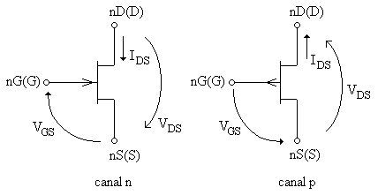
Descrierea elementelor de circuit
TEC-J
Jnume nD nG nS MODEL_nume
Observații:
Numele modelului (MODEL_nume) se poate specifica prin declarațiile:
.MODEL – descrierea modelului
.LIB – căutarea modelului într-o bibliotecă de modele

Slide 37
Descrierea elementelor de circuit
TEC-J
Parametrii modelului de TEC-J
Numele | Parametrul | Unități | Valoarea predefinită
VTO | Tensiunea de prag (pinch-off voltage) | V | -2
BETA | Parametrul de transconductanță | AV⁻² | 10⁻⁴
LAMBDA | Parametrul de modulație a lungimii canalului | V⁻¹ | 0
RD | Rezistența serie din drenă | Ω | 0
RS | Rezistența serie din sursă | Ω | 0
CGS | Capacitatea joncțiunii GS la polarizare nulă | F | 0
CGD | Capacitatea joncțiunii GD la polarizare nulă | F | 0
PB | Diferența internă de potențial a joncțiunii grilei | V | 1
IS | Curentul de saturația a joncțiunii grilei | A | 10⁻¹⁴

Slide 38
Descrierea elementelor de circuit
TEC-J
Exemplul 4: amplificator de semnal mic cu TEC-J, cu canal n:
Descrierea TEC-J:
Cu instrucțiunea .model
J1 2 1 3 TEC-J-n
.model TEC-J-n NJF(VTO=-4)
Sau utilizând instrucțiunea .LIB
J1 2 1 3 J2N3819
.LIB C:\PSPICE\tec-j.lib
Observație: La TEC-J cu canal p, în descrierea modelului apare PJF în loc de NJF.

Slide 39
Descrierea elementelor de circuit
TEC-J
Determinarea PSF-ului
PSF-ul TEC-J
R1 3 0 2k
R2 1 0 1MEG
R3 4 2 10K
J1 2 1 3 TEC-J-n
.model TEC-J-n NJF(VTO=-4)
*J1 2 1 3 J2N3819
*.LIB EVAL.LIB
Vdd 4 0 DC 12
.DC Vdd 12 12 1
.PRINT DC ID(J1) IS(J1) V(1,3) V(2,3)
.END

Slide 40
Descrierea elementelor de circuit
TEC-J
Rezultate
Observații:
Curentul de sursă IS este raportat cu semnul minus deoarece se consideră că sensul pozitiv intră în tranzistor iar în circuit sensul curentului de sursă este invers;
Curentul de drenă ID=|IS|
Caz | ID(J1) | IS(J1) | V_{GS}=V(1,3) | V_{DS}=V(2,3)
1 | 6.883E-04 | -6.883E-04 | -1.377E+00 | 3.741E+00
2 | 9.635E-04 | -9.635E-04 | -1.928E+00 | 4.335E-01

Slide 41
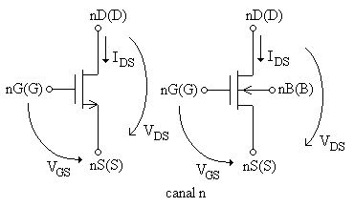
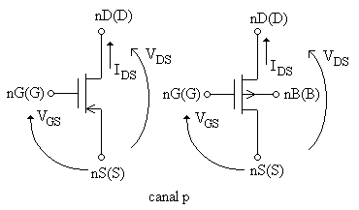
Descrierea elementelor de circuit
TEC-MOS
Mnume nD nG nS nB MODEL_nume <L=L<W=W…>>
Observații:
Numele modelului (MODEL_nume) se poate specifica prin declarațiile:
.MODEL – descrierea modelului
.LIB – căutarea modelului într-o bibliotecă de modele

Slide 42
Descrierea elementelor de circuit
TEC-MOS

Slide 43
Descrierea elementelor de circuit
TEC-MOS
Parametrii modelului de TECMOS
Numele | Parametrul | Unități | Valoarea predefinită
VTO | Tensiunea de prag | V | 0
KP | Parametrul de transconductanță | AV⁻² | 2x10⁻⁵
GAMMA | Factorul de substrat | V^{1/2} | 0
PHI | Potențialul de suprafață | V | 0,6
LAMBDA | Parametrul de modulație a lungimii canalului | V⁻¹ | 0
RD | Rezistența serie din drenă | Ω | 0
RS | Rezistența serie din sursă | Ω | 0
RSH | Rezistența pe pătrat a difuziilor D/S | Ω/ | 0
CBD | Capacitatea joncțiunii BD la polarizare nulă | F | 0
CBS | Capacitatea joncțiunii BS la polarizare nulă | F | 0
CJ | Capacitatea de fund a joncțiunii D/S la polarizare nulă | F | 0

Slide 44
Descrierea elementelor de circuit
TEC-MOS
Parametrii modelului de TECMOS (continuare)
Numele | Parametrul | Unități | Valoarea predefinită
MJ | Coeficientul de „gradare” al joncțiunii de fund DB/SB | - | 0,5
JSW | Capacitatea laterală a joncțiunii DB/SB la polarizare nulă | F | 0
MJSW | Coeficientul de „gradare” al joncțiunii laterale DB/SB | - | 0,33
PB | Diferența internă de potențial a joncțiunii DB/SB | V | 1
IS | Curentul de saturație al joncțiunii DB/SB | A | 10⁻¹⁴
CGDO | Capacitatea dată de suprapunerea GD, pe unitatea de lățime a canalului | Fm⁻¹ | 0
CGSO | Capacitatea dată de suprapunerea GS, pe unitatea de lățime a canalului | Fm⁻¹ | 0
CGBO | Capacitatea dată de suprapunerea GB, pe unitatea de lungime a canalului | Fm⁻¹ | 0
TOX | Grosimea oxidului subțire | m | ∞
LD | Difuzia laterală | m | 0

Slide 45
Descrierea elementelor de circuit
TEC-MOS
Exemplul 5: inversor CMOS
inversor CMOS
R1 2 0 10k
M1 2 1 0 0 nMOS
M2 2 1 3 3 pMOS
.model nMOS nmos(VTO=3)
.model pMOS pmos(VTO=-3)
V1 3 0 DC 12
V2 1 0 PULSE(
+0 5 0 1n 1n 0.5m 1m)
.TRAN 1e-5 3m 0 1e-5
.PROBE
.END

Slide 46
Descrierea elementelor de circuit
TEC-MOS
Forme de undă:

